Slide 1
Moesel energieneutraal 14 juni 2017
Intro WeertEnergie
Warm Wonen in Weert
Samen opwekken van energie
Warmtescans
Hoe verder :
energie vertrouwenspersoon
energieadviseur
organisatie
www.weertenergie.nl

Slide 2
WeertEnergie
WeertEnergie is een coöperatie zonder winstoogmerk waar alle inwoners, bedrijven en organisaties van Weert en omstreken lid van kunnen worden.
Ieder lid heeft 1 stem.
www.weertenergie.nl

Slide 3
Doelen
Duurzame energie opwekken
Ondersteuning bij energie besparen
Duurzame lokale energie leveren
Investeren in duurzame projecten
www.weertenergie.nl

Slide 4
opwekken
Zonnepanelen voor leden
Realisatie lokale zonneparken
Opslag duurzame energie
Zondaken voor publieke gebouwen en sportgebouwen
Realisatie van regionale windparken
www.weertenergie.nl

Slide 5
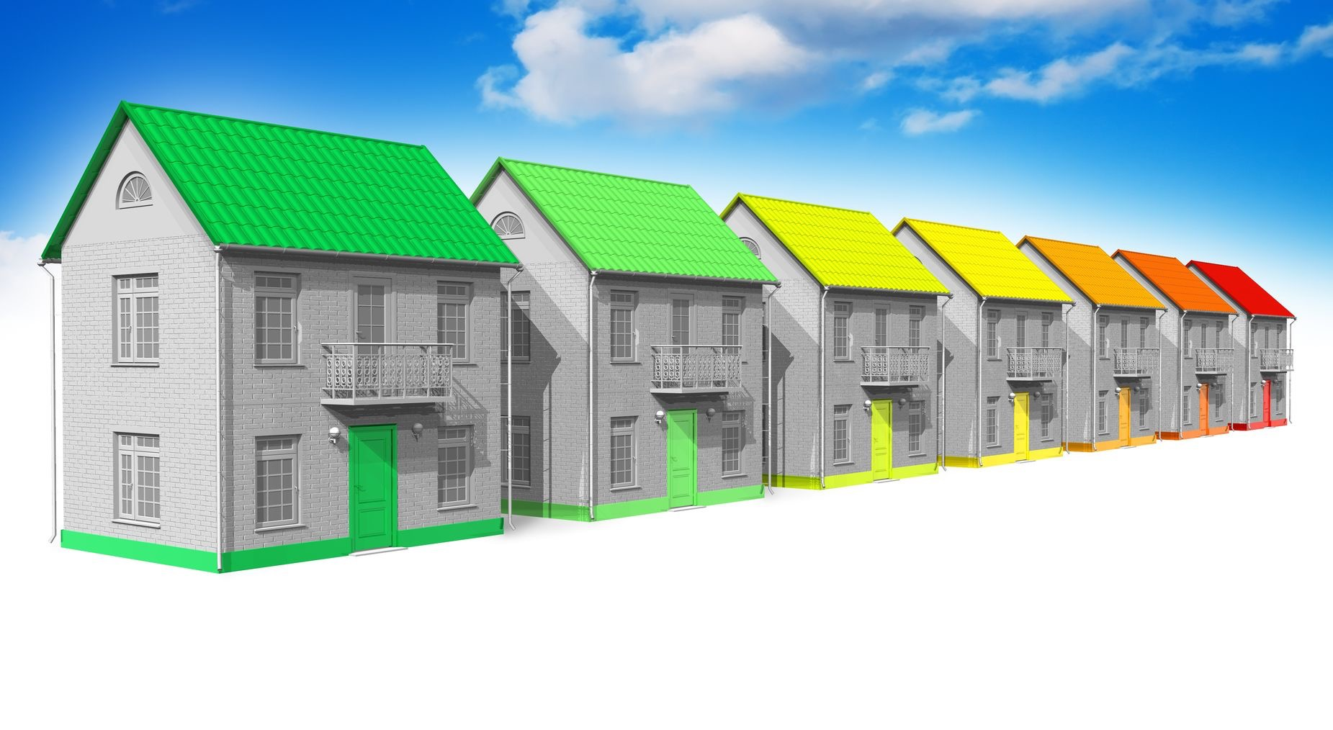
Ondersteuning Besparing
warmtescans ( zien)
professionele energieadviseurs
lokaal bedrijvenplatform (ABCo DE)
energieloket
bespaarenergieinlimburg.nl
persoonlijk energie plan
www.weertenergie.nl

Slide 6
Lokaal opgewekte energie leveren
Leveren van lokaal opgewekte duurzame energie door aansluiting bij DE Unie, de nummer 1 op de ranglijst duurzame energieleveranciers
www.weertenergie.nl

Slide 7
WeertEnergie
WeertEnergie heeft nu meer dan 100 leden en die voeren talloze projecten uit:
Warm Wonen in Weert
Windpark Weert (langs A2)
Zonnepark met batterijopslag
(Altweerterheide)
www.weertenergie.nl

Slide 8
WeertEnergie wil in samenwerking met de inwoners van de wijk Moesel samen met de gemeente Weert de wijk energieneutraal maken, d.w.z. dat de hele wijk zo veel energie opwekt en bespaart dat ze in haar eigen behoefte kan voorzien.
www.weertenergie.nl

Slide 9
Apparaat: | Wasdroger
Energieverbruik per keer: | 1,5 - 5 kWh
Gebruik: | 7 x per week (365 x per jaar)
Energieverbruik per jaar: | 455 – 1.438kWh
Kosten per jaar: | € 91 - € 288
www.weertenergie.nl

Slide 11
Warm Wonen in Weert (Altweerterheide)
Warm Wonen in Weert:
Wijkgerichte aanpak ondersteunen bij energiebesparende maatregelen.
VNG aanvraag gehonoreerd: we beginnen vanaf mei in de wijk Moesel
SEE2DO: interregproject voor het realiseren van warmtescans en opleiden energiecoaches. Begin in november 2016
www.weertenergie.nl

Slide 12
Warm Wonen in Weert
Samenwerkingsproject gemeente en WeertEnergie
Gericht op ondersteuning inwoners
Moesel en Altweerterheide als pilot voor uitgewerkt plan
Andere wijken individuele aanvragen
www.weertenergie.nl

Slide 13
Warm Wonen in Weert
Moesel
Nu gemiddeld verbruik 3100 kwh per woning per jaar! Per koopwoning 3600, per huurwoning 2250!
In Weert gemiddelde 3350 kwh per huishouden per jaar. Vergelijkbaar met landelijk.
www.weertenergie.nl

Slide 14
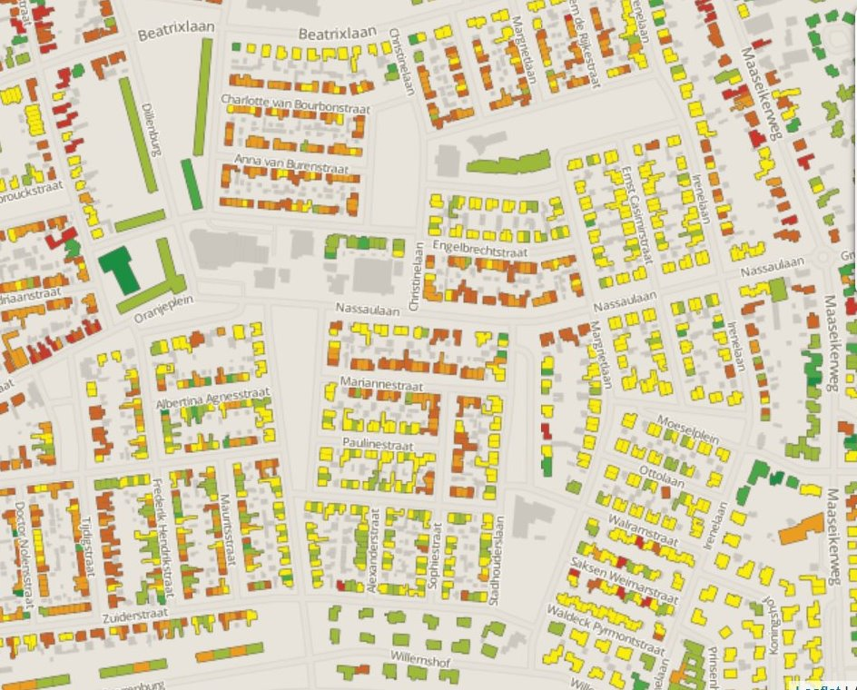
Moesel
www.weertenergie.nl

Slide 15
Doelen 2017 en 2018
150 woningen twee energielabels vooruit.
570 inwoners gesproken
190 woningrapportages
www.weertenergie.nl

Slide 16
Hoe?
Warmtescan voorkant – gesprekken – Energiescan - Persoonlijke Energie Planning – bespreking - offertes lokale bedrijven – uitvoering - toezicht.
Buurtbijeenkomsten
Buurtenergiedag
Nieuwsbrief
Op de koffie bij de buren
www.weertenergie.nl

Slide 17
Wie?
Samenwerking met Gemeente en inwoners - lokaal contactpersoon – energiecoaches – lokale alliantie van bedrijven.
www.weertenergie.nl

Slide 18
Bij alle projecten worden inwoners betrokken d.m.v. informatiebijeenkomsten. Inwoners/dorpsraad zijn ook vertegenwoordigd in projectgroep
www.weertenergie.nl

Slide 19
Activiteiten
Buurtenergiedag
Vertrouwenspersoon
Warmtescns
Artikelen
4
Persoonlijke Energie Planning
Kennismaking bedrijven
Vertrouwenspersoon
Energiecoach
2
bewustwording
besluitvorming
uitvoering
interesse
1
3
5
Energie acties in wijk: - Zonnepark - Buurtbatterij - Warmtescan straten
Startbijeenkomst
Projectgroep
Nieuwsbrief
Buurtbijeenkomst
Op de koffie bij de buren
PEP
Nieuwsbrief
PEP talk
Nieuwsbrief
Facebook ervaringen
Persoonlijke Energie Planning
Energiecoach
Offertes
Financiering
Face-to-face
buurtenergiedag
www.weertenergie.nl
Weert Energie Algemene ledenvergadering 24 november 2016

Slide 20
woningniveau
particuliere woningbezitter
individuele energiescan van de woning door energiecoach
aanbod energieopwekking door bedrijvenalliantie
persoonlijke energie vertrouwenspersoon
technisch advies in stappen energiecoach
aanbod renovatie door bedrijvenalliantie
persoonlijk Energie Planning(PEP)
individuele warmtescan
www.weertenergie.nl

Slide 21
wijkniveau
energie-neutrale wijk
warmtescan straten
zonnepark
lokale energie via batterij
energie-coach
uitvoering door lokale bedrijven
gezamenlijk
inkopen
www.weertenergie.nl

Slide 22
Contactpersonen gezocht
Contactpersoon: voert de koffiegesprekken en is eerste aanspreekpunt in de wijk;
krijgt vergoeding (nader overeen te komen)
krijgt opleiding
Hij of zij voert met u de eerste gesprekken over besparing
www.weertenergie.nl

Slide 23
Wat moeten we zelf bijdragen:
Warmtescan opvragen…..gratis
Extra warmtescans laten maken van buitenkant huis € 45,-- ;
Warmtescans/sonorscans binnen huis € 40 ( indien nodig) per uur;
Persoonlijk Energieplan uitvoering energiecoach (gesprek, metingen, vervolggesprek)
€ 150, --, waarvan 50 euro door gemeente betaald wordt ;
Bespreken vervolgstappen en eventueel ook offertes aanvragen en beoordelen.
Definitief vaststellen energielabel na gesprek … gratis.
Punten 2 tot en met 5 alleen in combinatie met lidmaatschap WeertEnergie voor 20 euro per jaar!!
Warmtescans aan buitenkant moeten wachten tot de winter.
www.weertenergie.nl

Slide 24
Warm Wonen in Weert
Warmtebeelden geven indicatie
Energieadviseurs maatwerk
Bedrijven doen op verzoek offerte
1. WeertEnergie regelt samen met inwoner
2. Energieadviseur levert maatwerkrapport
3. (optioneel) offerte lokale bedrijven
www.weertenergie.nl

Slide 25
opwekken
Zonnepark Altweerterheide:
zelf geen zonnepanelen nodig
per 1000 kwh € 1.990,-- investeren
15 jaar geen energiebelasting over 1000 kwh
15 jaar geen stroomkosten over 1000 kwh
zelf mee bepalen over winstdeling
www.weertenergie.nl

Slide 26
Vragen ….. ?
www.weertenergie.nl

Slide 27
Vragen ….. ?
PAUZE…..BIJTANKEN
www.weertenergie.nl

Slide 28
Warmtescans een introductie
www.weertenergie.nl

Slide 29
Professionele momentopname!
Interpretatie samen met bewoner
Geeft inzicht in onregelmatigheden
Spoort aan tot verder onderzoek:
spouwmuren
kierdichtingen
voordeuren
warmteverlies
www.weertenergie.nl

Slide 30
Kleurenspectrum van koud (blauw) naar warm (rood tot witheet)
Blauw <-3° wit > 8°
Variabelen:
Reflectie, wind, weer, voorwerpen, tijd.
www.weertenergie.nl

Slide 31
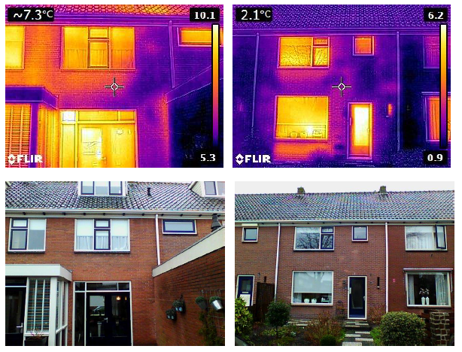
www.weertenergie.nl

Slide 32
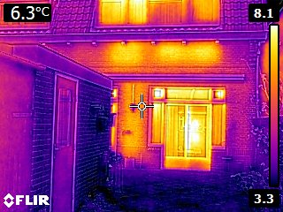
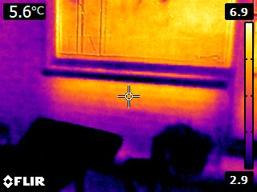
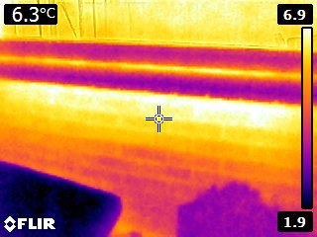
www.weertenergie.nl

Slide 33
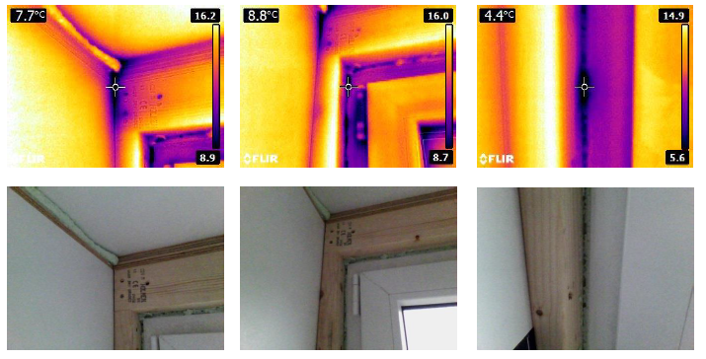
www.weertenergie.nl

Slide 34
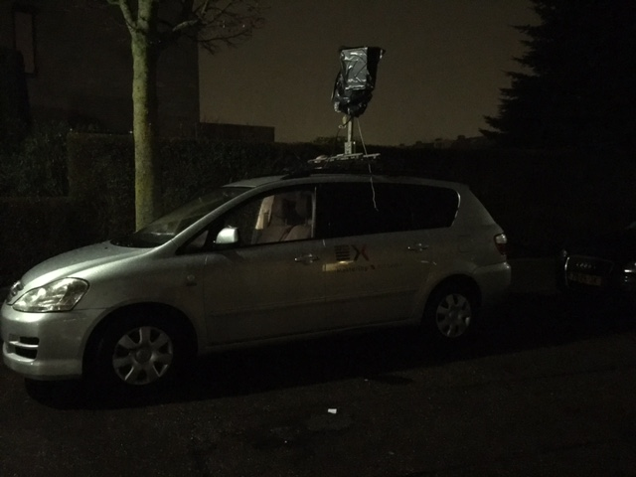
14 maart
www.weertenergie.nl

Slide 35
Maaseikerweg 36 – 68
Irenelaan 65 – 91
Saksen Weimarstr. 22 – 2
Margrietlaan 73
Waldeck Pyrmontstraat 1 – 21
Stadhouderslaan 48 – 2
Mariannestraat 38 – 2
Mariannestraat 3 – 43
Paulinestraat 2 – 26
Sophiestraat 15 – 1
JW Frisolaan 1 – 7
JW Frisolaan 21 – 39
JW Frisolaan 24 – 52
Engelbrechtstraat 42 – 4
Engelbrechtstraat 3 – 31
Christinelaan 39 – 27
Ernst Casimirstraat 26 – 4
Margrietlaan 27 – 47
Margrietlaan 46 – 40
Alexanderstraat 3 – 17
Anna Paulownastraat 2 – 26
Ch. Van Bourbonstr. 2 – 36
Louise de Colognystr. 3 – 9
Van Burenstr. 2 – 36
Alph. Boostenstraat 7 – 3
V.De Stuerstraat 19 – 29
Oudenakkerstr. 26 – 2
www.weertenergie.nl

Slide 36
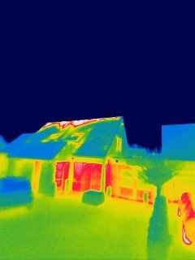
www.weertenergie.nl

Slide 37
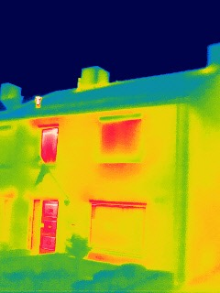
www.weertenergie.nl

Slide 38
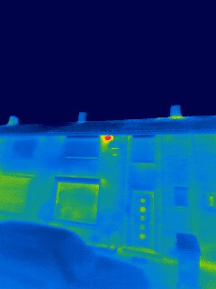
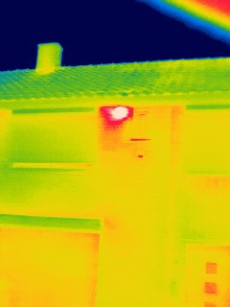
2,0°C 12,0°C
2,0°C 12,0°C
2,0°C 12,0°C
2,0°C
12,0°C
2°
12°
www.weertenergie.nl

Slide 39
Warmtescan opvragen…..gratis
Extra warmtescans laten maken van buitenkant huis € 45,-- ;
Warmtescans/sonorscans binnen huis € 40 ( indien nodig) per uur;
Persoonlijk Energieplan uitvoering energiecoach (gesprek, metingen, vervolggesprek)
€ 150, --, waarvan 50 euro door gemeente betaald wordt (onder voorbehoud) ;
5. Bespreken vervolgstappen en eventueel ook offertes aanvragen en beoordelen.
Punten 2 tot en met 5 alleen in combinatie met lidmaatschap WeertEnergie voor 20 euro per jaar!!
Warmtescans aan buitenkant moeten wachten tot de winter.
www.weertenergie.nl

Slide 40
Interesse?
Interesse in:
ondersteuning bij energiebesparing
meedoen met zonnepanelen
zonnepanelen op eigen dak
investeren in duurzame energie
overstappen op onze lokale energie ………. info@weertenergie.nl
www.weertenergie.nl

Slide 41
Dank voor uw aandacht !
www.weertenergie.nl

